Slide 1
讲师注意
此演示文稿中的视频提供隐藏字幕文件，因为能力不同的观看者跟着做要容易得多。
如果您要删除隐藏字幕，则必须安装“Microsoft PowerPoint 的字幕文本加载项 (STAMP)”。 您可以从以下网址下载该加载项：http://sourceforge.net/projects/stamp-addin/files/Latest%20Version/
安装该加载项之后，要关闭字幕：
找到包含视频的幻灯片并单击该视频。
此时“播放”上下文选项卡会出现在窗口顶部。 如果不单击视频，“播放”选项卡将不会出现。
在“播放”选项卡上，单击“隐藏”。
转至下一张幻灯片并重复上述步骤，直到您隐藏了全部幻灯片或含有要隐藏字幕的任何视频的字幕为止。 请注意，如果您保存文件，当您重新打开该演示文稿时，字幕将保持隐藏状态。
要再次显示字幕，请重复步骤 1-3，但是在步骤 2 中单击“显示”。 如果您在执行步骤 2 期间单击“删除”，将会从视频中永久删除字幕。

Slide 2
开始之前
如果 PowerPoint 屏幕的顶部显示黄色安全栏，请单击“启用编辑”。
您需要 PowerPoint 2010 来查看此演示文稿。 如果您没有 PowerPoint 2010，请下载 PowerPoint Viewer（参见备注窗格中的 URL）。
Notes:
在以下网站下载 PowerPoint Viewer：http://www.microsoft.com/downloads/zh-cn/details.aspx?familyid=cb9bf144-1076-4615-9951-294eeb832823&displaylang=zh-cn

Slide 3
Microsoft® Excel® 2010 培训
计划付款和储蓄
Notes:
[讲师注意：
必须在 PowerPoint 2010 中查看此演示文稿。 如果您没有 PowerPoint 2010，则演示文稿中包含的视频将无法播放。 如果您没有 PowerPoint 2010，请下载 PowerPoint Viewer 以查看这些文件：http://www.microsoft.com/downloads/zh-cn/details.aspx?familyid=cb9bf144-1076-4615-9951-294eeb832823&displaylang=zh-cn。
如果 PowerPoint 屏幕的顶部显示黄色安全栏，或者如果视频播放窗口中显示“编解码器不可用”消息，则演示文稿可能已在受保护的视图中打开。 若要启用视频播放，请在 PowerPoint 窗口顶部的黄色安全栏中单击“启用编辑”。
若要浏览其他可下载的 Excel 培训演示文稿，请参见“下载 Office 2010 培训”页面 (http://office.microsoft.com/zh-cn/powerpoint-help/download-office-2010-training-HA101901726.aspx)。
有关自定义此模板的详细帮助，请参见最后一张幻灯片。 此外，请在某些幻灯片的备注窗格中查找其他课程文本。]

Slide 4
课程内容
概述：使用 Excel 2010 中的财务函数
课程：包含 7 个讲解短片
课程摘要卡

Slide 5

概述：使用财务函数
了解如何使用 Excel 中的公式计算付款和储蓄。 本课程说明如何计算按揭付款和预付定金、为度假而储蓄以及计算一段时间后您的储蓄总额是多少。

Slide 6
课程目标
计算每月还清信用卡债务的付款。
计算每月按揭付款。
计算为实现梦想的假期，每月应储蓄的金额。
计算多长时间才能还清个人贷款。
计算预付定金。
计算一段时间后您的储蓄总额是多少

Slide 7
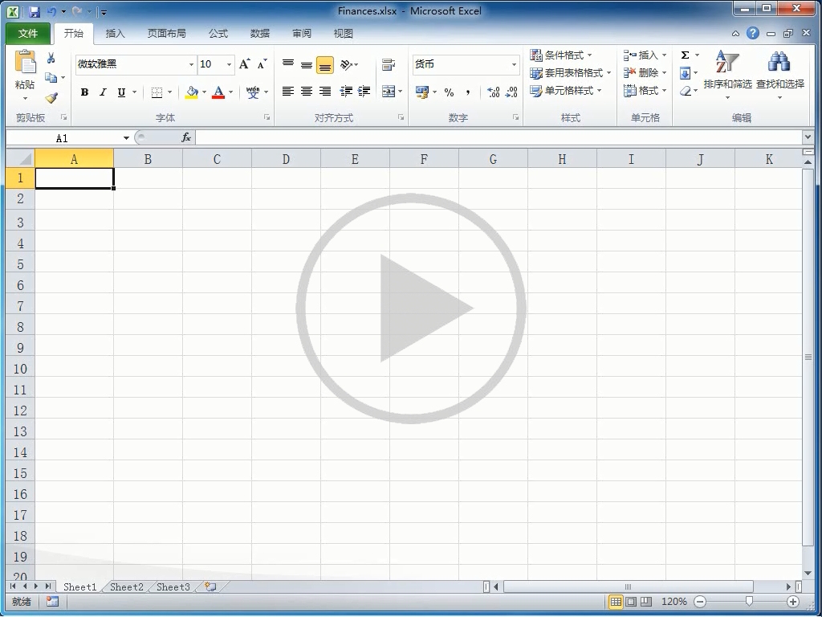
计算信用卡债务 (2:50)
10 个月后，您的储蓄帐户里 将有 25,175.73 元。
您可以在公式中使用财务函数 帮助计算如何还清信用卡余额。
首先，让我们看一下要在两年内还清 债务，您每月的付款额是多少。
我将在功能区上单击“公式”选项卡。 然后我将单击“插入函数”。
我在“搜索函数”框中键入 月付款额，然后单击“转到”。 PMT 是列表中的第一项。
其描述显示为：计算在固定利率下， 贷款的等额分期偿还额。
这正是我需要的函数。我在列表中 将其选中，然后单击“确定”。 此时将打开“函数参数”对话框。
对话框用粗体显示所需的 所有参数。光标位于“利率”框。
我将输入 2*12，2 年乘以 12 个月 的付款期数。我将光标移至 Pv 框。
此处为现值，即信用卡余额为 54,000 元。 我单击“确定”。
我将调整“编辑栏”中的公式， 将 2 改成 4，表示 4 年， 然后按 Enter。
注意利息如何随时间变化。 2 年还贷相当于您一共将 支付略高于 64,000 元的利息。
假设您的信用卡余额为 54,000 元， 年利率为 17%。
还假设只要余额还清， 就不会有任何费用扣除。
“利率”的解释就在下方。 这是贷款利率。
我将输入 17%/12， 其中 12 为一年的月数。
我将移动光标至 NPer 框， 该框计算总付款期数。
换句话说，Nper 表示贷款的 总付款期数。
其结果代表必须还清的总额， 因此是负数，
由红色字体颜色和括号表示。
要在两年内还清贷款， 月付额将为 2669.88 元。
要计算在四年内还清贷款的月付额，
要在四年内还清贷款， 月付额将为 1558.17 元。
4 年则要略高于 74,000 元。
4 年还贷要比 2 年还贷的利息 高出一万多元。
指向视频底部可查看视频控件。 拖动或指向进度栏可向前或向后移动。
Notes:
[讲师注意：如果您在播放此视频时遇到问题，例如如果视频播放窗口中显示“编解码器不可用”消息，则演示文稿可能已在受保护的视图中打开。 若要启用视频播放，请在 PowerPoint 窗口顶部的黄色安全栏中单击“启用编辑”。 请注意，即使已打开受保护的视图，视频也应该可以在幻灯片放映视图中正常播放。]

Slide 8
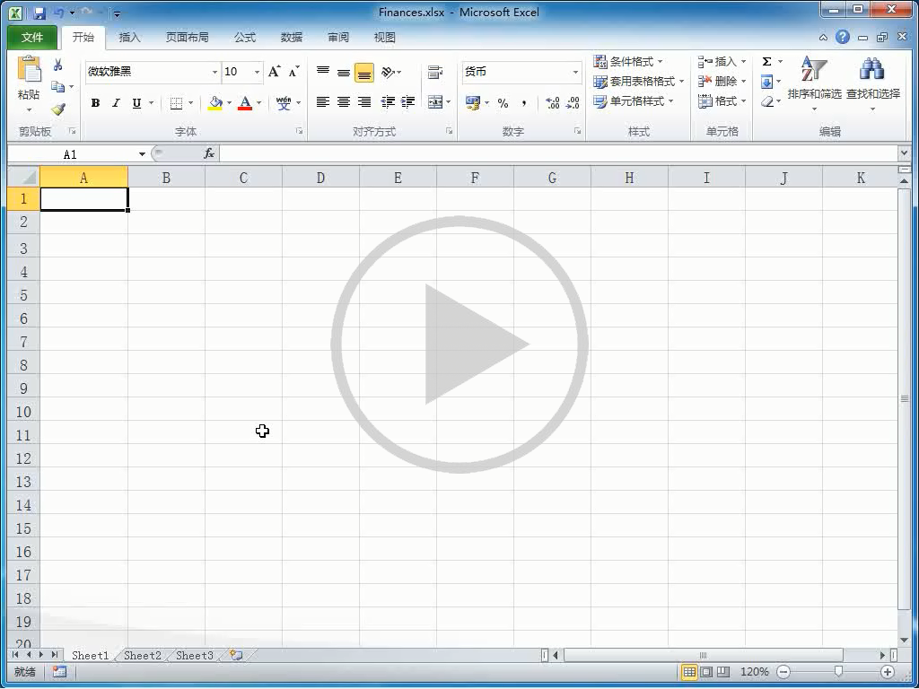
计算按揭付款 (2:45)
假设您看中一所房子，总价为 1,800,000 元，年利率为 5%。
“公式记忆式键入”会列出函数。 我双击该函数以进入公式。
请注意括号、FV 和类型中的参数。 括号表示这些是可选参数。
第一个参数是“利率”，即 5%/12， 其中 12 为一年的月数。
我将键入逗号以分隔下一个利率参数 Nper，这是贷款的总付款期数。
我输入 30，代表 30 年贷款，乘以 12， 因为每年有 12 次按月付款。
现在根据您每月的偿付能力， 我们看一下房价有何不同。
要找出适合函数，我将单击 功能区上的“公式”选项卡， 然后单击“插入函数”。
在“搜索函数”框中键入每月付款， 然后单击“转到”。
我将单击 PV，列表中第一项函数， 此函数将返回一项投资的现值。
在“利率”框中键入 5%/12， 在付款期数框，键入 Nper 值 30*12。
在付款框键入我每月可偿付的 按揭付款数额减去税和保险。
您想知道每月付款额减去 税和保险后是多少。
您可以使用 PMT 函数 来计算每月付款额。
这次我将直接在电子表格中 键入公式。
键入等号开始输入公式， 然后键入 PMT。
这样做有助于防止拼错函数名称，
然后输入左括号作为公式的一部分。
“屏幕提示”显示出公式需要的 所有参数。
我输入逗号以分隔参数， 最后要输入的参数是 Pv，
值为 1,800,000 元； 这是房子现值。
最后我要输入右括号。 月付款额将为 9662.79 元。
然后单击“确定”。
由于是付款额，800 前加负号，然后单击“确定”。
我能够负担的房价仅略高于 1,490,000 元。
指向视频底部可查看视频控件。 拖动或指向进度栏可向前或向后移动。
Notes:
[讲师注意：如果您在播放此视频时遇到问题，例如如果视频播放窗口中显示“编解码器不可用”消息，则演示文稿可能已在受保护的视图中打开。 若要启用视频播放，请在 PowerPoint 窗口顶部的黄色安全栏中单击“启用编辑”。 请注意，即使已打开受保护的视图，视频也应该可以在幻灯片放映视图中正常播放。]

Slide 9
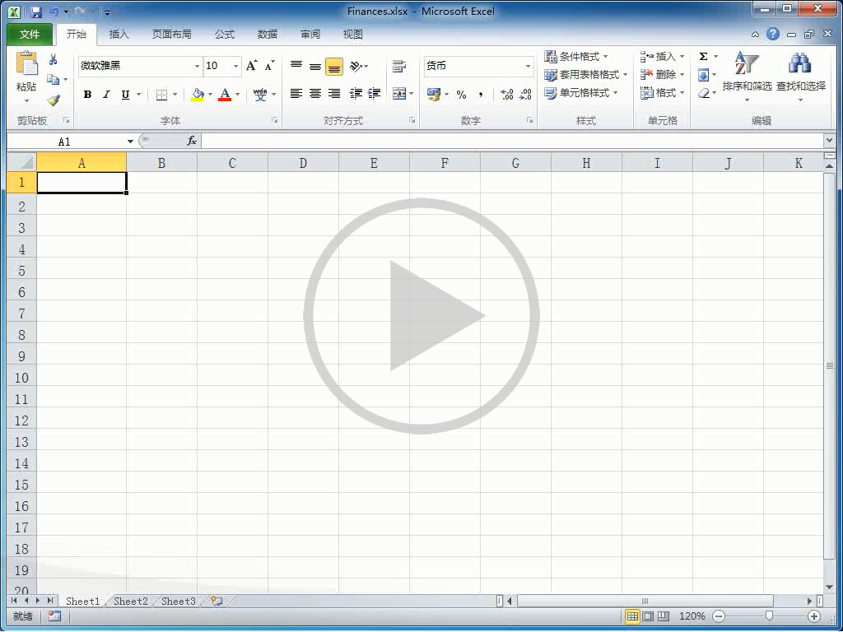
计算度假储蓄 (1:25)
假设一次梦想假期将花费 85,000 元，在三年内筹备完成，
直接在电子表格中键入公式， 首先输入等号，然后开始键入 PMT。
“公式记忆式键入”已提供函数， 我双击它进入该公式。
我首先键入“利率”参数，即 1.5%/12， 后跟逗号以分隔下一个参数。
您需要计算每月储蓄多少元 才能支付假期花费。
年利率为 1.5%， 开始时帐户余额为零。
您可以使用 PMT 函数 来计算您需储蓄的数额。
函数参数显示在“屏幕提示”中。
NPER 参数，即付款总期数为 3*12。
输入逗号，再输入 PV 或 现参数值 0。
输入逗号，再输入 FV 参数， 未来值 85000。
然后我输入右括号并按 Enter。
您将需要在三年内，每月储蓄 2309.86 元。
指向视频底部可查看视频控件。 拖动或指向进度栏可向前或向后移动。
Notes:
[讲师注意：如果您在播放此视频时遇到问题，例如如果视频播放窗口中显示“编解码器不可用”消息，则演示文稿可能已在受保护的视图中打开。 若要启用视频播放，请在 PowerPoint 窗口顶部的黄色安全栏中单击“启用编辑”。 请注意，即使已打开受保护的视图，视频也应该可以在幻灯片放映视图中正常播放。]

Slide 10
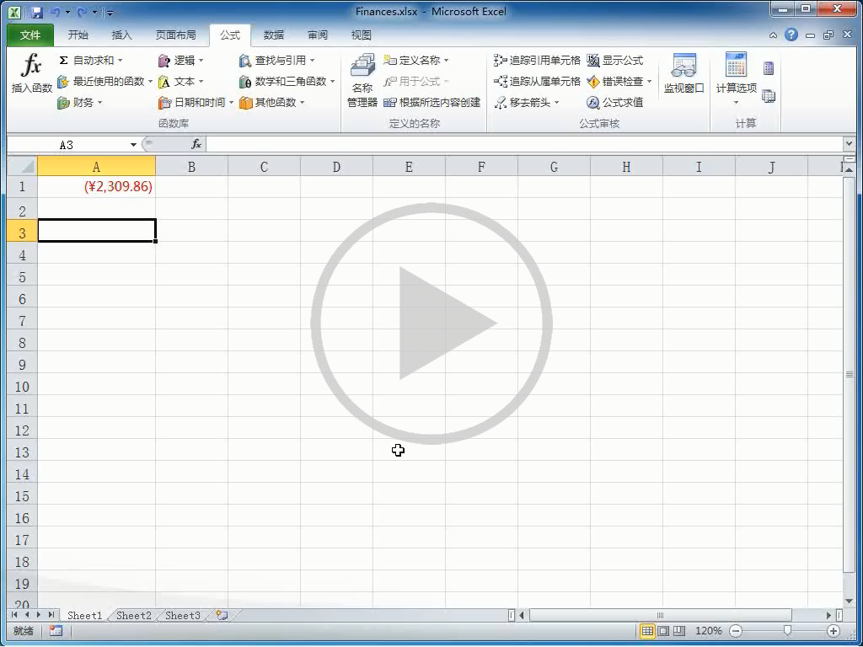
开户金额对存款有何影响 (1:26)
您的梦想假期仍需花费 85,000 元， 但是开始储蓄余额不是零，
您想要了解现在储蓄多少金额 就可以保持每月储蓄额为 1750 元 而不是 2309.86 元。
我将使用 PV 函数来计算将产生 某个未来值的开始储蓄金额。
我在“公式记忆式键入”中双击 PV， 再在公式中输入函数和括号。
我需要在开户时存入 19,696.16 元， 每月付款 1750 元，3 年后帐面金额 为 85,000 元。
我先在电子表格中键入等号， 然后键入 PV。
这里的第一个参数是“利率”， 即 1.5%/12。
输入逗号来分隔参数 NPER， 付款期数，
即 3*12，后跟逗号，接下来是 PMT，付款数前有负号，
-1750，后跟另一个逗号， 最终未来值 85,000 元。
我将输入右括号，然后按 Enter。
指向视频底部可查看视频控件。 拖动或指向进度栏可向前或向后移动。
Notes:
[讲师注意：如果您在播放此视频时遇到问题，例如如果视频播放窗口中显示“编解码器不可用”消息，则演示文稿可能已在受保护的视图中打开。 若要启用视频播放，请在 PowerPoint 窗口顶部的黄色安全栏中单击“启用编辑”。 请注意，即使已打开受保护的视图，视频也应该可以在幻灯片放映视图中正常播放。]

Slide 11
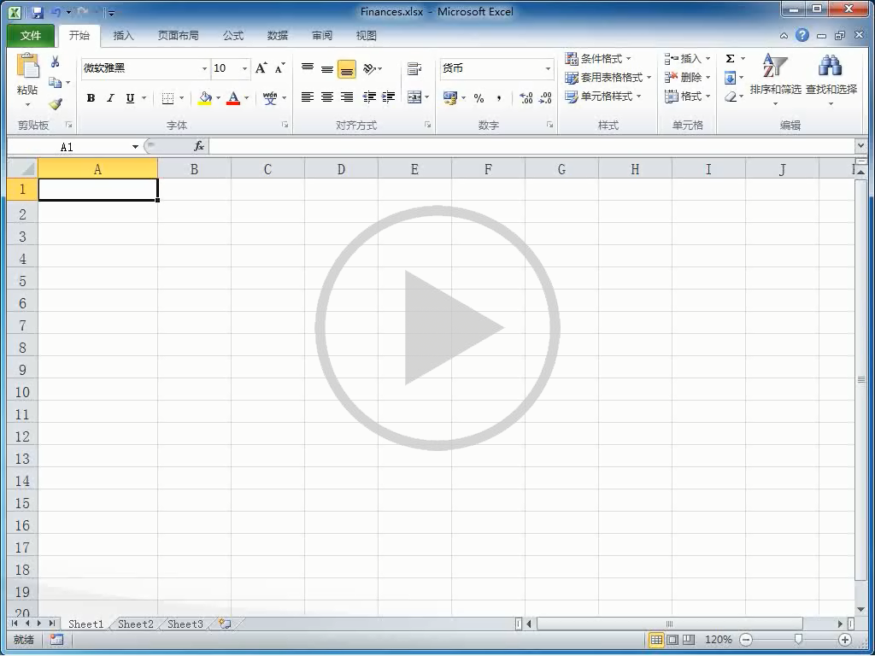
计算预付定金 (1:20)
假设您要购买一辆价值 190,000 元的汽车，年利率为 2.9%。
您希望每月付款不超过 3500 元， 因此您需要计算出预付定金。
我还将使用 PV 函数来计算产生 某个未来值的开始储蓄金额。
您希望按揭付款三年。
此例中 PV 函数的结果是贷款额， 应从购买价格中减去
以得到预付定金，所以 我在使用公式时会稍有不同。
我键入等号，后跟 190,000-PV，
双击 PV 进入公式，我的参数 出现在“屏幕提示”中。
利率为 2.9%/12，后跟逗号。
NPER，即付款期数，三年付款期内 的付款期数是 3*12。
PMT 参数为 -3500。
我将输入右括号，并按 Enter。
您的预付定金将为 69,464.80 元。
指向视频底部可查看视频控件。 拖动或指向进度栏可向前或向后移动。
Notes:
[讲师注意：如果您在播放此视频时遇到问题，例如如果视频播放窗口中显示“编解码器不可用”消息，则演示文稿可能已在受保护的视图中打开。 若要启用视频播放，请在 PowerPoint 窗口顶部的黄色安全栏中单击“启用编辑”。 请注意，即使已打开受保护的视图，视频也应该可以在幻灯片放映视图中正常播放。]

Slide 12
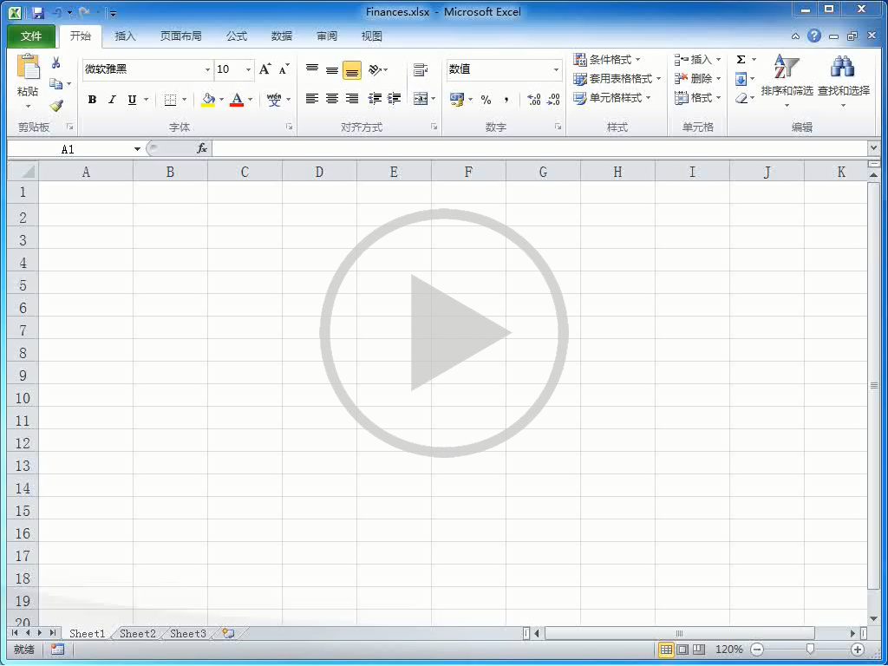
那笔贷款我要偿还到何时？ (1:41)
我将在 NPER 后输入等号。 我将双击此函数使其进入公式。
我将键入等号和 PMT，并照例 双击“公式记忆式键入”，
我将为 Rate 参数输入值 3%/12， 然后输入逗号来分隔参数。
假设您有一笔 25,000 元 的个人贷款。
您预计每月偿还 1500 元， 年利率为 3%。
问题是您需要花多长时间 能还清贷款。
要找到答案，我将使用 NPER 函数， 计算还款期数
进行定期等额还款，且利率不变。
第一个参数是 Rate， 为 3%/12，后跟逗号。
PMT 参数是 -1500，后跟 逗号、PV，现值为 25000。
我将键入右括号，然后按 Enter。
需要 17 个月以上才能还清贷款。
因为超过 17 个月，所以您需要 将其上调到 18 个月。
使用 PMT 函数来查找 18 个月期限 对应的月还款金额。
让它为我输入函数和括号。
还款期数是 18，然后逗号，
现贷款金额值是 25000。
我将键入右括号，然后按 Enter
然后我将在 18 个月内每月支付 1422.11 元。
指向视频底部可查看视频控件。 拖动或指向进度栏可向前或向后移动。
Notes:
[讲师注意：如果您在播放此视频时遇到问题，例如如果视频播放窗口中显示“编解码器不可用”消息，则演示文稿可能已在受保护的视图中打开。 若要启用视频播放，请在 PowerPoint 窗口顶部的黄色安全栏中单击“启用编辑”。 请注意，即使已打开受保护的视图，视频也应该可以在幻灯片放映视图中正常播放。]

Slide 13
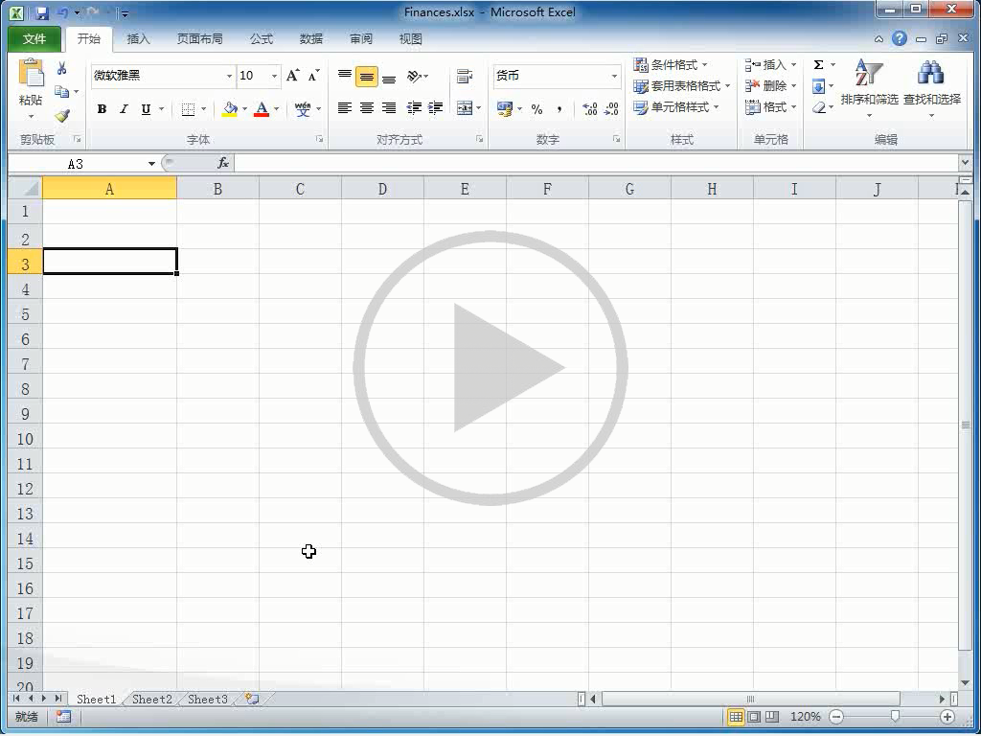
... 年我将变得富有 (1:11)
我首先输入等号，键入 FV，然后 通过“公式记忆式键入”输入函数。
假设您正在为购买新家具而储蓄。
您想要知道您在 10 个月之内 会储蓄多少，
如果您的帐户里已有 5000 元 开户金额，
并且您打算每月存入 2000 元， 年利率为 1.5%。
我将使用 FV 函数 来计算投资的未来值。
第一个参数是 rate，参数值是 1.5%/12，后跟逗号。
下一个参数是 NPER，即付款期数， 值为 10，后跟逗号。
下一个是 PMT 参数， 值为 -2000，后跟逗号。
PV 现值参数为帐户中 已存入的 5000 元，
输入 -5000，后跟右括号。
10 个月后，您的储蓄帐户里 将有 25,175.73 元。
指向视频底部可查看视频控件。 拖动或指向进度栏可向前或向后移动。
Notes:
[讲师注意：如果您在播放此视频时遇到问题，例如如果视频播放窗口中显示“编解码器不可用”消息，则演示文稿可能已在受保护的视图中打开。 若要启用视频播放，请在 PowerPoint 窗口顶部的黄色安全栏中单击“启用编辑”。 请注意，即使已打开受保护的视图，视频也应该可以在幻灯片放映视图中正常播放。]

Slide 14
课程摘要卡
如何在公式中输入函数
在“公式”选项卡上，单击“插入函数”。
在“搜索函数”框中键入您要查找的函数，然后单击“转到”。
在列表中选择一个函数并阅读其描述。 若其正是您要查找的函数，单击“确定”以打开“函数参数”对话框。 然后输入参数并单击“确定”。
若您已知道所需函数的名称，但需要操作参数的相关帮助，请在“搜索函数”框中键入函数名称，然后单击“转到”。 在列表中选择函数，然后单击“确定”以打开“函数参数”对话框。
或者，若您知道您要使用的函数的名称，您可以在电子表格中的任何空单元格内键入一个等号 (=)。 然后开始键入函数名称。 “公式记忆式键入”将为您提供一个函数列表。
双击所需的函数，Excel 将在电子表格中输入函数名称和公式的左括号。 当函数已输入到电子表格后，一个屏幕提示将显示您需要输入的参数。

Slide 15
课程摘要卡 2
还清信用卡余额
假设欠款为 54,000 元，年利率为 17%。 在还清债务期间，不再使用信用卡购买任何东西。
=PMT(17%/12,2*12,54000) 结果是要在两年内还清债务，每月付款额为 2,669.9 元。
Rate 参数是贷款的每期利率。 例如，在此公式中，是年利率 17% 除以 12（即一年中的月份数）。
NPER 参数 2*12 指的是贷款的总付款期数。
PV 或现值参数是 54000。

Slide 16
课程摘要卡 3
计算每月按揭付款
假设房屋价值 1,800,000 元，年利率 5%，采用 30 年按揭付款。
=PMT(5%/12,30*12,1800000) 结果是每月付款额（不含保险和税）为 9,662.8 元。
Rate 参数是 5% 除以一年中的 12 个月。
NPER 参数是 30*12，即 30 年按揭付款，每年付款 12 期（按月付款）。
PV 参数是 1800000（贷款的现值）。

Slide 17
课程摘要卡 4
计算需为度假准备的储蓄金额
从现在起，您想要为一次将花费 85,000 元的度假储蓄三年。 储蓄的年利率是 1.5%。
=PMT(1.5%/12,3*12,0,85000) 要在三年内储蓄 85,000 元，这三年中的每个月需储蓄 2,309.9 元。
Rate 参数是 1.5% 除以 12（即一年中的月份数）。
NPER 参数是 3*12，即三年储蓄，每年储蓄 12 期（按月储蓄）。
PV（现值）为 0，因为帐户是从零开始储蓄。
您希望储蓄的 FV（未来值）是 85,000 元。

Slide 18
课程摘要卡 5
计算您能负担购买价值多少的房屋
假设年利率是 5%，您能负担每月 8,000 元的按揭付款（不含税和保险）。
=PV(5%/12,30*12,-8000) 公式的结果是您能负担的房屋费为 1,490,252.9 元。
Rate 参数是 5% 除以一年中的 12 个月。
NPER 参数是 30*12（即 30 年按揭付款，每年付款 12 期，按月付款）。
PMT 是 -8000（您每月需付出 8000 元）。

Slide 19
课程摘要卡 6
了解开户金额对存款有何影响
假设您有三年时间为一次需花费 85,000 元的度假储蓄。 您每个月可以储蓄 1,750 元，则开户金额需要为多少才能达到目标？ PV 函数将计算您需要多少开户金额才能储蓄到该金额。
=PV(1.5%/12,3*12,-1750,85000) 如果您每个月可以储蓄 1,750 元，则需要开户金额 19,696.2 元，三年后才会有 85,000 元。
Rate 参数是 1.5%/12。
NPER 参数是 3*12（即三年储蓄，每年储蓄 12 期，按月储蓄）。
PMT 是 -175（您每月需付出 175 元）
FV（未来值）是 85000

Slide 20
课程摘要卡 7
计算预付定金
假设您想购买一辆价值 190,000 元的汽车，年利率为 2.9%，三年按揭付款。 您希望每月付款 3,500 元，因此您需要计算出预付定金。 在此公式中，PV 函数的结果是贷款额，从购买价格中减去它即为预付定金。
=190000-PV(2.9%/12, 3*12,-3500) 所需的预付定金为 69,464.8 元
公式首先列出购买价格 190,000 元。 将从购买价格中减去 PV 函数的结果。
Rate 参数是 2.9% 除以 12。
NPER 参数是 3*12（即三年付款，每年付款 12 期，按月付款）。
PMT 是 -3500（您每月需付出 3500 元）。

Slide 21
课程摘要卡 8
计算多长时间才能还清个人贷款
您有一笔 25,000 元的个人贷款，并且每月付款 1,500 元，年利率为 3%。
=NPER(3%/12,-1500,25000) 需要 17 个月零几天还清贷款。
Rate 参数是 3%/12（每年付款 12 期，按月付款）。
PMT 参数是 -1500
PV（现值）参数是 25000
提示
因为付款期数不是整数，您可能需要将其上调到 18 个月。 您可以使用 PMT 函数实现此操作。
=PMT(3%/12,18,25000) 结果为 18 期付款，每月付款 1,422.1 元
在此公式中，Rate 参数是 3%/12，NPER（付款期数）参数是 18，PV 或现值参数是 25,000 元。

Slide 22
课程摘要卡 9
计算一段时间后您的储蓄总额是多少
假设您的开户金额是 5,000 元，每月存款 2,000 元，利率为 1.5%，那么 10 个月后您的存款总额有多少？
=FV(1.5%/12,10,-2000,-5000) 10 个月后，您的储蓄总额是 25,175.7 元。
Rate 参数是 1.5%/12。
NPER 参数是 10（月份数）
PMT 参数是 -2000
PV（现值）参数是 -5000

Slide 23
课程摘要卡 10
此课程摘要卡的在线版本可提供更多信息。 要查看该版本，请转到 http://office.microsoft.com/zh-cn/excel-help/quick-reference-card-RZ102630204.aspx?section=10&mode=print

Slide 24
使用此模板
请查看备注窗格或完整备注页面（“视图”选项卡的“备注页”），了解有关此模板的详细帮助。
Notes:
使用此模板
此 Microsoft PowerPoint® 模板包含有关使用 Microsoft Excel® 2010 中的财务函数计算付款和储蓄的培训内容。其内容改编自名为“计划付款和储蓄”的 Office.com 培训课程PowerPoint 版本：必须在 PowerPoint 2010 中查看此模板。 如果您没有 PowerPoint 2010，则演示文稿中包含的视频将无法播放。 如果您没有 PowerPoint 2010，请下载 PowerPoint Viewer 以查看这些文件：http://www.microsoft.com/downloads/zh-cn/details.aspx?familyid=cb9bf144-1076-4615-9951-294eeb832823&displaylang=zh-cn。
视频播放：如果 PowerPoint 屏幕的顶部显示黄色安全栏，或者如果视频播放窗口中显示“编解码器不可用”消息，则演示文稿可能已在受保护的视图中打开。 若要启用视频播放，请在 PowerPoint 窗口顶部的黄色安全栏中单击“启用编辑”。
幻灯片版式：每张幻灯片都具有自定义版式。 若要将自定义版式应用于新幻灯片，请右键单击幻灯片缩略图，指向“版式”，然后单击“版式”库中的版式。 若要更改版式，请打开母版视图并更改该视图中的特定母版版式。 您可以通过指向版式缩略图找到版式标题。
动画：自定义动画效果将应用于整个演示文稿。 这些效果包括“浮入”（“向上”或“向下”选项）、“淡出”和“缩放”。 若要更改动画效果，请单击“动画”选项卡，然后使用“添加动画”库和“计时”选项。 “效果选项”为您提供效果选择；单击“动画”选项卡上的“动画窗格”可使用多个动画。
“切换”：一种“门”切换用于强调幻灯片的放映部分。 它应用于“课程内容”幻灯片、“课程”幻灯片和第一张测试幻灯片。
在线课程超链接：该模板包含本培训课程的在线版本链接。 这些链接指向每个课程的动手练习单元以及为本课程发布的课程摘要卡。 请注意：您必须安装 [应用程序] 2010 才能查看动手练习单元。 如果没有安装 [应用程序] 2010，将无法访问练习说明。
页眉和页脚：该模板包含显示课程标题的页脚。 若要添加页脚（例如日期或幻灯片编号），请单击“插入”选项卡，然后单击“页眉和页脚”。
从此文件提取视频：请先阅读以下说明，因为您必须关闭此文件才能按照这些说明操作。 要从此文件提取视频，请启动 Windows 资源管理器，然后将文件扩展名从 .pptx 更改为 .zip。 确认名称更改，然后打开重命名的文件。 您将看到一系列文件夹。 视频位于 \ppt\media 文件夹中。 复制这些视频并将它们粘贴到本地驱动器上或其他方便的位置中。 您可能需要重命名视频，因为 PowerPoint 将它们命名为 Media1.wmv 等等。 要继续使用该演示文稿，请将文件扩展名更改回 .pptx。

